Slide 1
Fuarlar

Slide 2
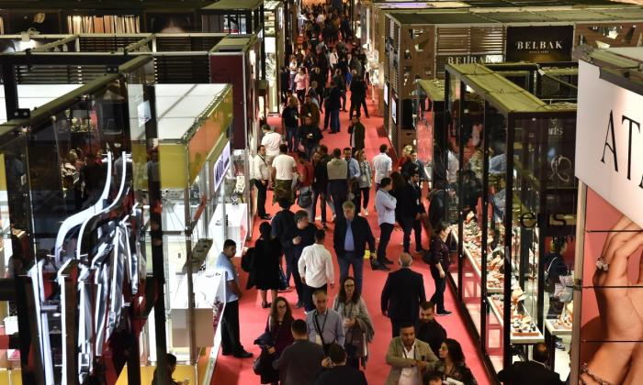
Yurt İçi Fuarlar
Mevzuat ve Destek Unsurları
DESTEK KAPSAMI | DESTEK ORANI (%) | DESTEK LİMİTİ (2023 yılı için) | Süre/Adet Sınırı | FAYDALANICI
Tanıtım | 50 | Yurt dışında 1.500.000 TL. | Aynı yurt içi fuar en fazla 10 defa faydalandırılır. | Fuar Organizatörleri
 |  | Yurt içinde 500.000 TL.
Yer Kirası ve Stand Masrafları | 50 | 80.000 TL. | Bir takvim yılı içerisinde en fazla 3 fuar katılımı | Fuar Katılımcıları
5973 Sayılı İhracat Destekleri Hakkında Karar
ve
Fuar Desteklerine İlişkin Genelge
Notes:
Destek üst limitleri her takvim yılı başında (TÜFE + Yİ-ÜFE)/2 oranında güncellenir.
Katılımcı: Sektörel nitelikteki uluslararası yurt içi fuarlara katılım sağlayan Türk Ticaret Kanunu hükümleri çerçevesinde kurulmuş, ihracatçı birliğine üye şirketler
Organizatör: TOBB tarafından adlarına yurt içinde fuar düzenleme yetkisi verilen organizatör şirketler arasından Bakanlıkça belirlenen şartları haiz sektörel nitelikli uluslararası yurt içi fuarları düzenleyen organizatörler

Slide 3
Yurt İçi Fuarlar
Mevzuat ve Destek Unsurları
Desteklenecek Fuarların Tespiti
Yurt içi fuarın destek kapsamına alınması için,
TOBB internet sitesinde ve Türkiye Ticaret Sicili Gazetesinde yayımlanan yıllık yurt içi fuar takviminde yer alması ve en son düzenlenen yurt içi fuarda veya son düzenlenen üç fuardan en az ikisinde;
Yabancı ziyaretçi sayısının en az 1.500 olması,
Yabancı ziyaretçi sayısının toplam ziyaretçi sayısına oranının % 10’un üzerinde olması
Toplam katılımcı sayısının en az 400 olması
Yabancı katılımcı sayısının toplam katılımcı sayısına oranının % 10’un üzerinde olması
Katılımcılara tahsis edilen stant alanının en az 10.000 metrekare olması
Yabancı katılımcılara tahsis edilen toplam stant alanının en az 300 metrekare olması
Bu şartları taşıyan yurt içi fuarlar arasından, dış ticaret politikaları, ihracat stratejileri ve ekonomik öncelikler doğrultusunda Bakanlıkça (İhracat Genel Müdürlüğü) belirlenenler destek kapsamına alınır.
Notes:
Bir takvim yılında, destek kapsamına alınmış yurtiçi fuarlar arasında belirli bir konuda fuar bulunmaması durumunda, bu maddenin birinci fıkrasında yer alan altı şarttan en az dördünü taşıması koşuluyla, o konudaki fuarlar arasından dış ticaret politikaları, ihracat stratejileri ve ekonomik öncelikler doğrultusunda Bakanlıkça (İhracat Genel Müdürlüğü) belirlenenler destek kapsamına alınır.

Slide 4
Yurt İçi Fuarlar
Mevzuat ve Destek Unsurları
Organizatör Tanıtım Desteği
Yurt Dışında Gerçekleştirilecek Tanıtım Etkinlikleri
Yurt İçinde Gerçekleştirilecek Tanıtım Etkinlikleri
Seminer, konferans, toplantı | Yurt dışı fuar ziyareti (2 organizatör çalışanının ulaşım ve konaklama giderleri)
Reklam panoları ile bina, durakve araçlarda giydirme yöntemiyle gerçekleştirilecek tanıtımlarile yurt içi fuara ilişkin duyuru ve davet | İnfo stand katılımı (9 m²’yi geçmemek üzere )
Videowall ve multivizyon gösterileri | Gösteri/etkinlik/trend alanı
İnternet, mobil ve benzeri dijital ortamları da içeren yazılı ve görsel iletişim veya ﻿reklam kampanyalarının yayımlanmasına dair hizmetler
Yurt içinde fuar öncesinde ve fuar esnasında gerçekleştirecekleri gösteri/etkinlik/trend alanına yönelik harcamaları (Toplam harcamaların %25’ini geçemez.)
Tanıtım harcamalarının ağırlıklı olarak yurt dışında yapılması zorunludur.
Yurt dışında gerçekleştirilmesi planlanan tanıtım faaliyetleri ile ilgili olarak faaliyetin yapılacağı ülkedeki Ticaret Müşavirliği/Ticaret Ataşeliği/Bakanlık Temsilcisinin görüşü alınmaktadır.
Notes:
Bir fuarın bu madde hükümleri çerçevesinde desteklenebilmesi için; a) Yurt dışı fuar organizasyonunda Türk katılımcı sayısının asgari 20, b) Yurt dışı fuar organizasyonunda alanın asgari 250 metrekare, c) Milli katılım organizasyonlarında fuara katılan toplam firma sayısının asgari 300, ç) Türk ihraç ürünleri, sektörel Türk ihraç ürünleri ve yabancı firma katılımlı sektörel fuarlarda toplam firma sayısının asgari 120 olması gerekir.

Slide 5
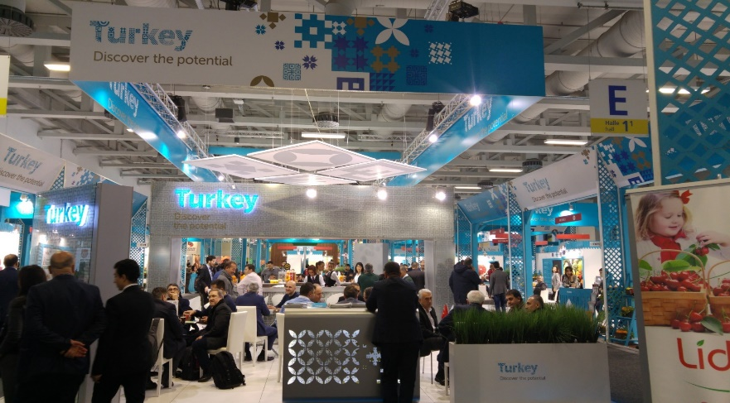
Yurt Dışı Fuarlar
Mevzuat ve Destek Unsurları
AMAÇ
DESTEK KAPSAMI | DESTEK ORANI (%) | DESTEK LİMİTİ |  | FAYDALANICI
Yurt Dışı Fuar Katılımı Kapsamında Yer Kirası, Stand, Nakliye, Ulaşım Giderleri | Metrekare başına belirlenen tutarın; Hedef Ülkeler için %70’i Hedef Ülkelerde Düzenlenen Fuarlara Katılan Hedef Sektörde İştigal Eden Katılımcılar için %75’i Diğer Ülkeler için %50’si | Genel Ticaret Fuarları (Milli Katılım) | 150.000 TL | Şirketler, Üretici/İmalatçı Organizasyonları, İhracatçı Birlikleri
 |  | Sektörel Fuarlar (Milli / Bireysel Katılım) | 250.000 TL
 |  | Prestijli Fuarlar (Milli / Bireysel Katılım) | 750.000 TL
Türk ihraç ürünlerinin, sektör/sektörlerin ve/veya katılımcıların ve/veya yurt dışı fuar organizasyonunun tanıtımı amacıyla yapılan faaliyetler | 75% | Bakanlığın Belirlediği Fuarlar | 2.000.000 TL | Yetkilendirilmiş Yurt Dışı Fuar Organizatörleri
 | 50% | Diğer Fuarlar | 1.000.000 TL
Yurt dışında düzenlenen ticari nitelikli fuarlara katılımı sağlamak yoluyla ihracatımızın arttırılması amacıyla katılımcıların yurt dışında gerçekleştirdikleri fuar iştirakleri ve organizatörler tarafından yapılan tanıtım harcamaları desteklenmektedir.
Yurt dışı fuar katılımcıları aynı yurt dışı fuar için azami 10 defa destekten faydalanabilirler.
Yurt dışı fuar katılımcılarının aynı takvim yılı içinde azami 5 fuar katılımı desteklenir.
Mikro/Küçük İşletmeler için yıllık azami fuar katılım sınırı 10 olarak uygulanmakta ve desteğe esas tutar ülke ve sektör ayrımı yapılmaksızın toplam maliyetin %75’i olarak belirlenmektedir.
Bir takvim yılında en fazla 2 fuar için prestijli fuar desteği talebinde bulunulabilir.
Notes:
Destek üst limitleri her takvim yılı başında (TÜFE + Yİ-ÜFE)/2 oranında güncellenir.
Yurt dışı fuar desteği, uzun zamandır uygulamada olması, uluslararası pazarlamanın en önemli enstrümanlarından biri olması gibi nedenlerle, ihracat destekleri içinde firmalar tarafından en çok bilinen ve en çok kullanılan destek konumundadır.
Hedef Ülkelerde Düzenlenen Fuarlara Katılan Hedef Sektörde İştigal Eden Katılımcılar için ilave destek 3463 sayılı Karar kapsamında uygulanmaktadır.
9/10/2005 tarihli ve 2005/9617 sayılı Bakanlar Kurulu Kararı ile yürürlüğe konulan Küçük ve Orta Büyüklükteki İşletmelerin Tanımı, Nitelikleri ve Sınıflandırılması Hakkında Yönetmeliğin 5 inci maddesinin birinci fıkrasının (a) ve (b) bentlerinde özellikleri belirlenen şirket niteliğini haiz bağımsız işletmeler Kararın 7 nci maddesinin dördüncü fıkrası çerçevesinde desteklenir.

Slide 6
Yurt Dışı Fuarlar
Mevzuat ve Destek Unsurları
YURT DIŞI FUARLARA KATILIM TÜRLERİ
BİREYSEL KATILIM
YURT DIŞI FUAR ORGANİZASYONLARI
Bakanlık tarafından ilan edilen ve yurt dışında düzenlenen sektörel nitelikteki uluslararası fuarlara firmaların doğrudan katılımlarıdır.
Milli Katılım: Türk firmalarının, yurt dışındaki bir fuara görevlendirilen organizatör ile yaptığı toplu katılımlı fuarlardır.
Türk İhraç Ürünleri Fuarı: Görevlendirilen organizatörlerce Türk ihraç ürünlerinin tanıtımı amacıyla düzenlenen yurt dışı fuarlardır.
Sektörel Türk İhraç Ürünleri Fuarı: Görevlendirilen organizatörlerce Türk ihraç ürünlerinin tanıtımı amacıyla düzenlenen sektörel yurt dışı fuarlardır.
Yabancı Firma Katılımlı Sektörel Fuar: Görevli organizatörlerce sektörel yurt dışı fuarlardır.
Organizatörlerce yapılan yurt dışı fuar organizasyonu düzenleme talepleri hususunda; ilgili ülkedeki Ticaret Müşavirliğinin/ Ticaret Ataşeliğinin/Bakanlık Temsilcisinin veya bunların olmaması halinde ülkemizin yurt dışı temsilciliklerinin görüşü alınmaktadır.

Slide 7
Yurt Dışı Fuarlar
Mevzuat ve Destek Unsurları
DESTEĞE ESAS TUTAR
Bakanlık tarafından belirlenerek Bakanlık resmi web sayfasında ilan edilen; yer kirası, nakliye, ulaşım ve standa ilişkin giderlere karşılık olarak katılımcıya metrekare bazında ödenecek bedel
Yurt dışı fuar organizasyonlarında; fuar bazında
Bireysel katılımı desteklenen fuarlarda; fuar ve/veya ülke ve/veya sektör bazında belirlenir.

Slide 8
Yurt Dışı Fuarlar
Mevzuat ve Destek Unsurları
Hedef Ülke Desteği
2022-2023 Dönemi Hedef Ülkeler
İhracatımızın ülke ve pazar açısından çeşitlendirilmesi ve firmalarımızın hedef pazar olarak nitelenen ülkelere yönlendirilebilmelerini teminen her yıl belirlenen hedef ülkelerde düzenlenecek fuarlara iştirak eden katılımcıların %50 destek oranına 20 puan ilave destek sağlanır.
1 | ABD | 13 | Irak
2 | Almanya | 14 | Japonya
3 | Avustralya | 15 | Kanada
4 | Birleşik Krallık | 16 | Libya
5 | Brezilya | 17 | Malezya
6 | Çin Halk Cumh. | 18 | Meksika
7 | Endonezya | 19 | Mısır
8 | Etiyopya | 20 | Nijerya
9 | Filipinler | 21 | Rusya
10 | Güney Afrika Cumh. | 22 | Şili
11 | Güney Kore | 23 | Tayland
12 | Hindistan | 24 | Vietnam

Slide 9
Yurt Dışı Fuarlar
Mevzuat ve Destek Unsurları
Prestijli Fuar Desteği
Katılımcı bir takvim yılı içinde en fazla 2 (iki) defaya mahsus olmak üzere Bakanlıkça belirlenen fuarlar için prestijli fuar katılımı desteğinden yararlanabilir.
Prestijli fuarlar belirlenirken bakılan başlıca unsurlar;
Fuara katılan firma sayısı
Profesyonel ziyaretçi sayısı
Fuarın kaç yıldır düzenlendiği
Sektöründe önde gelen bir fuar olup olmadığı
Aynı ülkede aynı sektörde başka bir fuarın prestijli fuarlar listesinde yer alıp almaması
Aynı dönemde aynı coğrafyada başka bir fuarın prestijli fuarlar listesinde yer alıp almaması
Fuarın denetiminin olup olmadığı, vb…

Slide 10
Yurt Dışı Fuarlar
Mevzuat ve Destek Unsurları
YETKİLİ YURT DIŞI FUAR ORGANİZATÖRLERİ
1 | AKDENİZ İHRACATÇI BİRLİKLERİ GENEL SEKRETERLİĞİ
2 | DISCOVER EVENTS FUAR VE ORGANİZASYON LTD ŞTİ.
3 | EGE İHRACATÇI BİRLİKLERİ GENEL SEKRETERLİĞİ
4 | EXPOTİM ULUSLARARASI FUAR ORG. A.Ş.
5 | GÜNEYDOĞU ANADOLU İHRACATÇI BİRLİKLERİ GENEL SEKRETERLİĞİ
6 | HIS FUARCILIK HİZMETLERİ LTD. ŞTİ
7 | İSTANBUL İHRACATÇI BİRLİKLERİ GENEL SEKRETERLİĞİ
8 | İSTANBUL MADEN VE METALLER İHRACATÇI BİRLİKLERİ GENEL SEKRETERLİĞİ
9 | İSTANBUL TEKSTİL VE KONFEKSİYON İHRACATÇI BİRLİKLERİ GENEL SEKRETERLİĞİ
10 | İSTANBUL TİCARET ODASI
11 | KFA FUARCILIK A.Ş.
12 | LADİN FUAR VE KONGRE ORGANİZASYON HİZMETLERİ A.Ş.
13 | MERİDYEN ULUSLARARASI FUARCILIK SAN. VE TİC. LTD. ŞTİ.
14 | MERKÜR ULUSLARARASI FUARCILIK LTD.ŞTİ.
15 | ORTA ANADOLU İHRACATÇI BİRLİKLERİ GENEL SEKRETERLİĞİ
16 | SELTEN ULUSLARARASI FUAR VE AKSESUARLARI TİC. LTD. ŞTİ
17 | SENEXPO ULUSLARARASI FUARCILIK A.Ş.
18 | SİMEXPO ULUSLARARASI FUARCILIK TİC. LTD. ŞTİ.
19 | SO FUAR LTD. ŞTİ.
20 | TG EKSPO ULUSLARARASI FUARCILIK A.Ş.
21 | TROY FUAR HİZMETLERİ TİC. LTD. ŞTİ.
22 | TÜRKEL FUARCILIK A.Ş.
23 | TÜYAP TÜM FUARCILIK YAPIM A.Ş.
24 | ULUDAĞ İHRACATÇI BİRLİKLERİ GENEL SEKRETERLİĞİ

Slide 11
Yurt Dışı Fuarlar
Mevzuat ve Destek Unsurları
Organizatör Tanıtım Desteği
Defile | Milli katılım organizasyonları kapsamında fuar alanı/merkezinde organizasyonu tanıtıcı reklamlar ile Türk ihraç ürünleri, sektörel Türk ihraç ürünleri ve yabancı firma katılımlı sektörel fuarlarda fuar alanı/merkezi haricinde organizasyonu tanıtıcı reklamlar
Seminer, basın toplantısı ve duyuru | Elektronik ortamda tanıtım/videowall, multivizyon gösterileri
Kitle iletişim araçlarında yayınlanacak reklam | İkili iş görüşmelerinin gerçekleşeceği alanın kiralanması, ihtiyaç duyulması halinde ikili iş görüşmesi faaliyetinin gerçekleşmesi için gerekli teknik ekipman ve ikili işgörüşmesine yönelik eşleştirme hizmetleri (tercüme, yemek ve ikram giderleri hariç)
Katılımcılara kiralanan toplam fuar alanının %10’unu geçmemek üzere yurt dışı fuar organizasyonu katılımcılarının ürünlerinin toplu olarak sergileneceği trend alanı | İnternet, mobil ve benzeri dijital ortamları da içeren yazılı ve görsel iletişim veya reklam kampanyaları

Slide 12

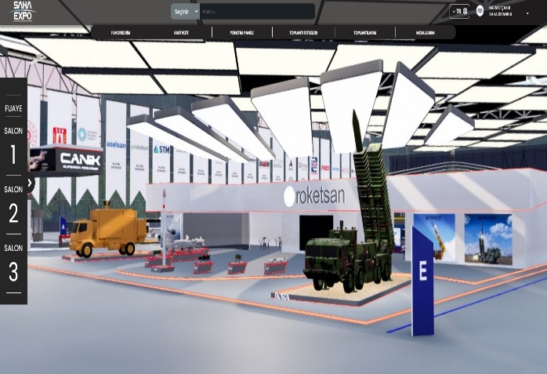
Sanal Fuarlar
Mevzuat ve Destek Unsurları
DESTEK KAPSAMI | DESTEK ORANI% | DESTEK LİMİTİ (TL) | FAYDALANICI
Sanal Fuar Katılımı (Yurt dışına yönelik internet, mobil ve benzeri dijital ortamları da içeren yazılı ve görsel iletişim veya reklam kampanyaları, sanal fuar planlama ve koordinasyona yönelik hizmet giderleri, eşleştirme ve ikili iş görüşmeleri, ana organizatöre ödenen giderler) | 50 | 750.000 | İşbirliği Kuruluşları
Sanal Fuar Organizasyonu (%80’i Yurt dışına yönelik internet, mobil ve benzeri dijital ortamları da içeren yazılı ve görsel iletişim veya reklam kampanyaları, eşleştirme ve ikili iş görüşmeleri, organizasyonunun gerçekleştirildiği platformlara ödenen giderler) | 50 | 1.500.000 | İşbirliği Kuruluşları
AMAÇ
Türkiye’de sınai ve/veya ticari faaliyette bulunan şirketler ile İşbirliği kuruluşlarının dijital pazarlama yöntemlerini etkin şekilde kullanmaları amacıyla işbirliği kuruluşları tarafından sanal fuarlara katılım organizasyonları/ sanal fuar organizasyonlarına ilişkin harcamaları desteklenmektedir.
Notes:
İşbirliği kuruluşu: Türkiye İhracatçılar Meclisi, Türkiye Odalar ve Borsalar Birliği, Dış Ekonomik İlişkiler Kurulu, ihracatçı birlikleri, ticaret ve/veya sanayi odaları, organize sanayi bölgeleri, endüstri bölgeleri, teknoloji geliştirme bölgeleri, sektör dernekleri ve kuruluşları, sektörel dış ticaret şirketleri, ticaret borsaları, işveren sendikaları ile imalatçıların kurduğu dernek, birlik ve kooperatifleri,

Slide 13
Sanal Fuarlar
Mevzuat ve Destek Unsurları
SANAL FUAR TÜRLERİ
Sanal Fuar Katılımı
Sanal Fuar Organizasyonu
İşbirliği kuruluşları tarafından dijital ortamda gerçekleştirilen, internet ağı üzerinde katılım sağlanan ve ziyaret edilebilen fuarlara yönelik organizasyonu
İşbirliği kuruluşları tarafından dijital ortamda gerçekleştirilen, internet ağı üzerinde katılım sağlanan ve ziyaret edilebilen fuarlara yönelik organizasyonu
Sanal fuar ana organizatörünün yurt dışında yerleşik olması halinde Bakanlık (İhracat Genel Müdürlüğü) tarafından ilgili ülkedeki Ticaret Müşavirliğinin/Ticaret Ataşeliğinin/Bakanlık Temsilcisinin görüş ve değerlendirmesi alınır.
Proje başvuruları; sanal fuarın nitelikleri, fuara katılımın ülkemiz ihracatına olası katkısı, daha önce düzenlenmiş olması halinde sanal fuarın geçmiş yıllardaki performansı ve varsa Ticaret Müşavirliği/Ticaret Ataşeliği/Bakanlık Temsilcisinin görüş ve değerlendirmeleri dikkate alınarak sonuçlandırılır.

Slide 14
Sanal Fuarlar
Mevzuat ve Destek Unsurları
SANAL FUAR GENEL ESASLAR
Sanal Fuar Katılımı
Sanal Fuar Organizasyonu
Asgari 100 katılımcı ve çevrimiçi asgari 500 ziyaretçi olmalı
En az 10 Türk şirketi katılımcı olmalı
Katılımcılarının ve ziyaretçilerinin en az yarısı yabancı olmalı
Fiziksel fuarlardaki unsurların dijital ortama yansıtılarak düzenlenmiş olması (Katılım sağlanacak sanal fuarın fizikisi Bakanlıkça desteklenmesi halinde bu şart aranmaz.)
Kullanılacak tanıtım materyallerinde Bakanlık logosu kullanılmalı
Asgari 50 katılımcı ve çevrimiçi asgari 250 ziyaretçi olmalı,
Ziyaretçilerinin en az yarısı yabancı olmalı
Fiziksel fuarlardaki unsurların dijital ortama yansıtılarak düzenlenmiş olması
Kullanılacak tanıtım materyallerinde
Bakanlık logosu kullanılmalı

Slide 15
Teşekkürler
İletişim: i.karatas3@ticaret.gov.tr
Tanıtım ve Fuarlar Daire Başkanlığı
Eylül 2022

